Slide 1
Поздравляем мам! Открытка к 8 марта.
Торопова Елена Юрьевна,
учитель начальных классов
МАОУ «СОШ № 12» г. Сыктывкар

Slide 2
Кто пришёл ко мне с утра? Мамочка. Кто сказал: "Вставать пора"? Мамочка. Кашу кто успел сварить? Мамочка. Чаю – в пиалу налить? Мамочка. Кто косички мне заплёл? Мамочка. Целый дом один подмёл? Мамочка. Кто цветов в саду нарвал? Мамочка. Кто меня поцеловал? Мамочка. Кто ребячий любит смех? Мамочка. Кто на свете лучше всех? Мамочка. (У. Раджаб)

Slide 3
Посмотрите-ка, ребята, Только трогать их не нужно, - Словно крошечки - цыплята На насест уселись дружно. Месяц март. Не скоро лето. И ещё с прохладой ночки. Потому-то и одеты В шубки тёплые цветочки. Хоть и мамы нет наседки Не страшит снежок с морозом. Распушились чудо - ветки. Называются мимозы.

Slide 4
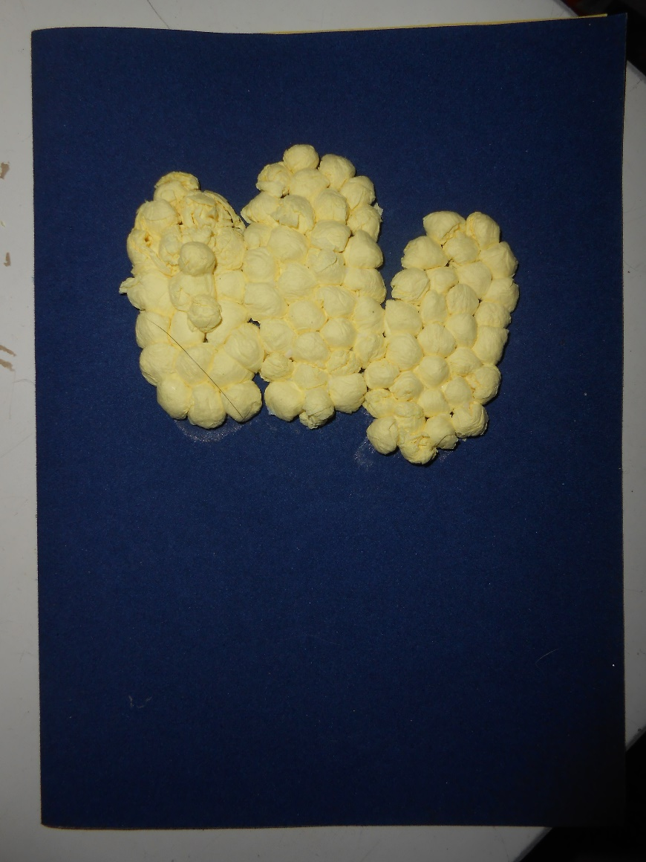

Slide 6
